Slide 1
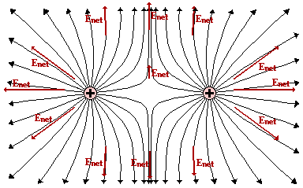
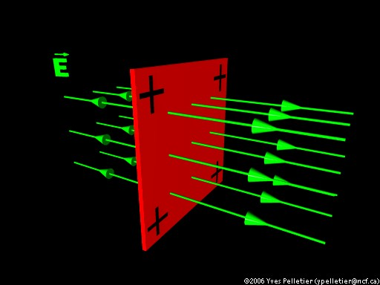
1. 3. Графичко прикажување на електричното поле - силовите линии. Електричен дипол

Slide 2
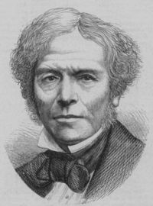
Ако е позната зависноста E= E(x,y,z), тoгаш и полето се смета за познато
Мајкл Фарадеј прв вовел поим Електрично ПОЛЕ и електрични силови линии
Michael Faraday (1791-1867)

Slide 3
Електрична силова линија: линија повлечена на начин на кој тангента со секоја нејзина точка се поклопува со правецот и насоката на електричното поле
E₄
E₃
E₂
E₁
Нехомогено поле

Slide 4
Определување на насоката на електричните силови линии
Линиитесе во насока на правецот на E: насоката на силата со којашто полето би дејствувало на еден пробен електричен полнеж.
Силовите линии извираат од позитивните или увираат во негтивните полнежи

Slide 5
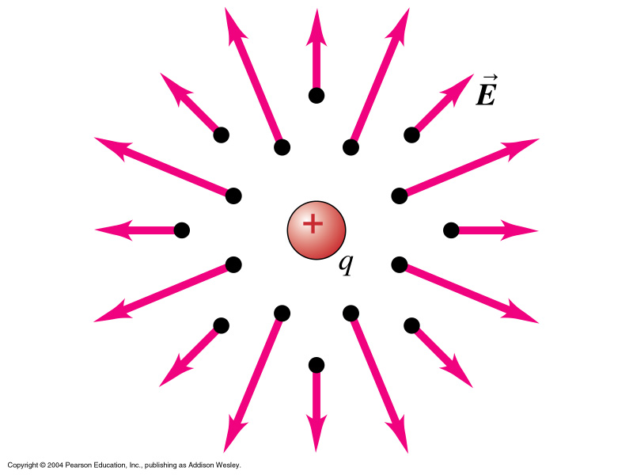
По договор било земено:
Бројот на силовите линии кои поминуваат низ единица површина што е нормална на векторот на полето на дадено место е пропорционален со модулот на електричното поле.
E е поголемо на местата кадешто силовите линии се погусти.
Векторот е со помал модул таму кадешто полето е послабо.

Slide 6
Правила за цртање силови линии
Линиите започнуваат од позитивно а завршуваат во негативно наелектризираните тела или во бесконечност, доколку се од изолирани полнежи.
Бројот на линиите кои го напуштаа позитивниот полнеж и навлегуваат во негативниот треба да е пропорционален со големината на полнежот.
Две силови линии никогаш не се сечат.

Slide 7
За тела со неправилна форма
Геометрискиот распоред на силовите линии може да се добие експериментално.
За експериментален приказ на силови линии може да се искористи следното својство: ситни честички од некој диелектрик (зрнца од гриз) можат да се електризираат под дејство на инфлуенца како диполи и да се оријентираат во правец на полето

Slide 8
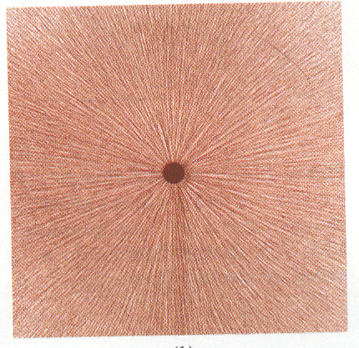
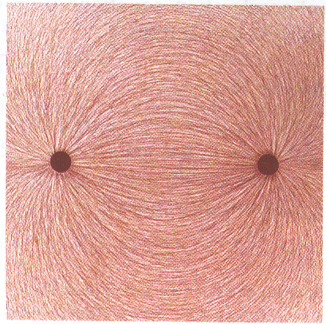
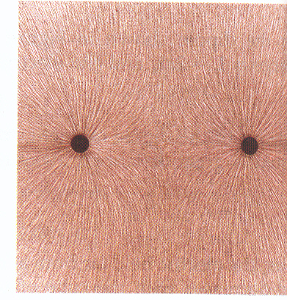
Демоснтрација на силови линии
Електростатска машина и електроди
Сад со течен диелектрик (некој вид масло)
Зрнца гриз

Slide 9
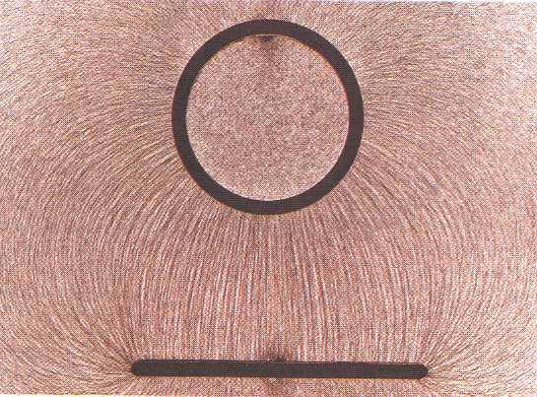
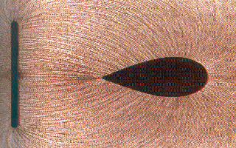
Демонстрација на силови линии со различни форми електроди

Slide 10
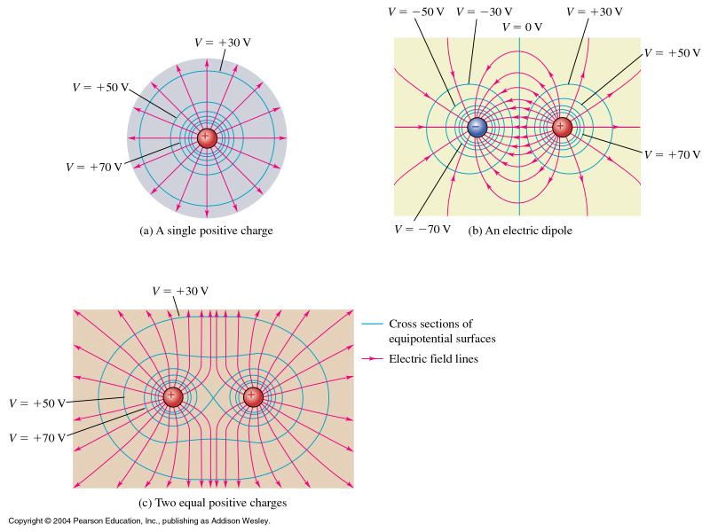
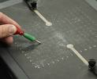
Експериментално определување на еквипотенцијалните површини (во 2D се линии кои поврзуваат точки на ист потенцијал

Slide 11
1.3.2. Електрично поле и спроводници
Кога електричните полнежи мируваат, во внатрешноста на еден спроводник полето е нула.
Кога во спроводникот постои поле, тогаш на слободните електрони им дејствува сила која ќе им дејствува се дотогаш додека не ги движи и распредели така да полето престане да постои (се компензира).

Slide 12
Последици
Ако спроводникот е наелектризиран, тогаш сиот негов полнеж е распределен на површиата.
Ако спроводникот е наелектризиран негативно (има вишок електрони) тие меѓусебно се одбиваат и се распределуваат најдалеку еден од друг (на површината).
-
-
-
-
-
-
-
-
-
-
-
-
-
-
-
-
-
-

Slide 13
Последици:
Позитивен полнеже е внесен во средината на шуплива сфера.
Негативен полнеж се индуцира на внатрешната површина на сферата а исто толкав позитивен на надворешната
+
-
+
+
-
-
+
-
+
-
+
-
-
+
+
-
+
E

Slide 14
1.3.3. Движење на наелектризирана честица во хомогено електрично поле
Движењето се смета за познато ако се најдат равенките на движењето
_
_
_
_
_
V₀
E
α
+
+
+
+
+

Slide 15
Со еднократна интеграција се добива:
t=0

Slide 16
Равенката на брзината се прикажува и во
проекции на координатните оски
y
E_{y}=E
E_{x}=0
_
_
_
_
_
V₀
E
α
x
+
+
+
+
+

Slide 17
Со уште една интеграција се добива:
C₂=?
C₃=?
t=0, x=0, y=0, C₂=C₃=0

Slide 18
Равенката на траекторијата се добива со замена на t
parabola

Slide 19
Специјален случај е кога честичката упаѓа нормално на правецото на полето α=0

Slide 20
E
V₀
V₀
α = 0

Slide 21
Специјален случај- кога честичката упаѓа во правец на полето α=90⁰
Движењето е рамномерно праволиниско со забрзување:

Slide 22
V₀
E
α =9 0

Slide 23
Аналогија со слободно паѓање

Slide 24
Пример 1.
Електрон со маса m=9,1⋅10⁻³¹ kg се забрзува од состојба на мирување во хомогено електрично поле со јачина E=2⋅10⁴ N/C кое е создадено помеѓу две паралелни рамнини на растојание1,5 cm. Електронот влегува од негативната плоча, се движи кон позитивната и излегува низ мал отвор направен на неа .
А) Со која брзина електронот излетува низ отворот?
B) Да се покаже дека силата на земјината тежа може да се занемари.

Slide 25
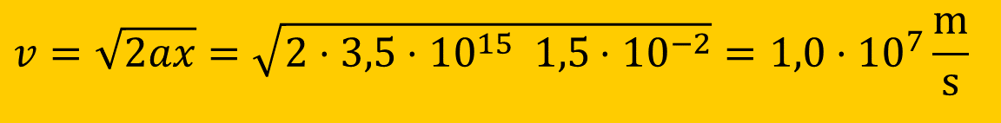
РЕШЕНИЕ
А) F=eE
$$v=\sqrt{2ax}=\sqrt{2⋅3,5⋅10^{15} 1,5⋅10^{−2}}=1,0⋅10^{7}\frac{m}{s}$$
B) Електрична сила F_{е}=eE =1,6⋅10-19 ⋅2⋅104 N=3,2⋅10-15 N.
Гравитациона сила
F_{g}= mg =9,1⋅10-31⋅9,81=8,9⋅10-30 N,
F_{e}/F_{g}= 10¹⁴ па F_{g} во присуство на електрична сила може да се занемари.

Slide 26
Пример2.
Нека електронот од претходниот пример движејќи се со некоја брзина влета во поле под прав агол во однос на правецот на брзината. Определете ја траекторијата.
РЕШЕНИЕ
Ако земеме дека α=0, и ако земеме
дека траекторијаа е определена со:
Парабола, тогаш електронот ќе се доближува до позитивнта плоча според равенката
Електронот прави движење слично на хоризонтален истрел

Slide 27
1.3.4. Електричен дипол

